Slide 1

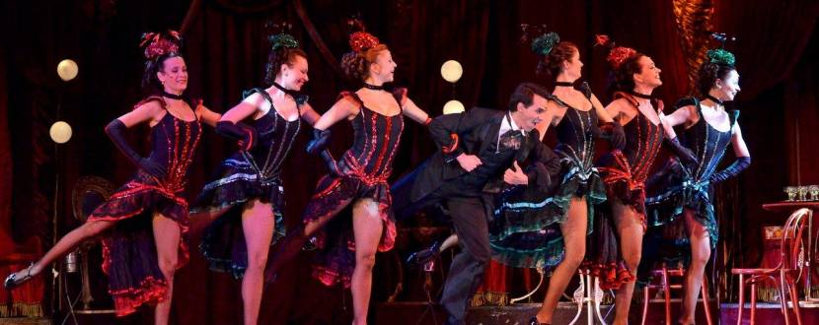
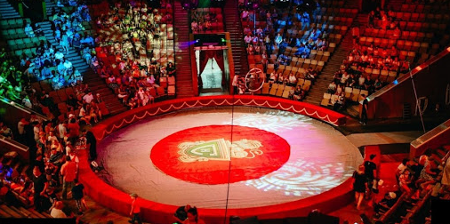
Цирк – свято щоденного життя. Хай живе оперета!

Slide 2
ПРИГАДАЙМО:
З якими жанрами мистецтва ми познайомилися?
Про що розповідають нам твори міфологічного жанру?
Назвіть основну тему творів релігійного жанру.
Чим відрізняються твори історичного та батального жанрів?
Про що розповідають твори побутового жанру?

Slide 3
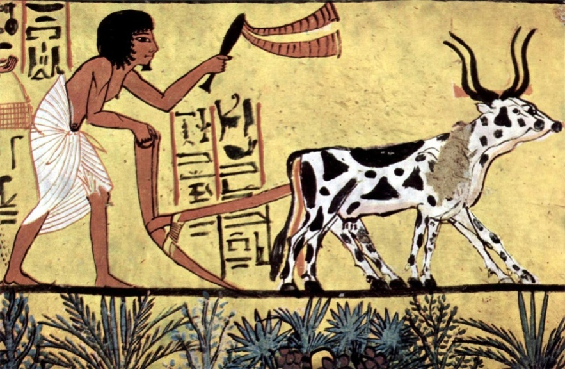
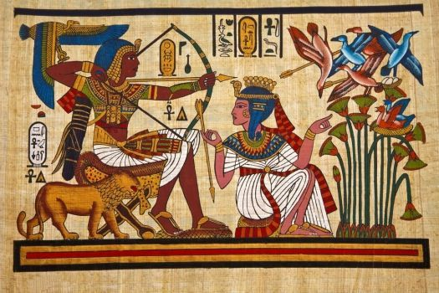
Побутовий жанр
Побутовий жанр присвячений повсякденному життю людей, які зазвичай є сучасниками художника. І тому закономірно, що зображення побуту відомі з глибокої давнини — це сцени полювань, обрядів первісних людей; побутові сценки з давньогрецького вазопису, мозаїк та давньосхідних розписів і рельєфів.

Slide 4
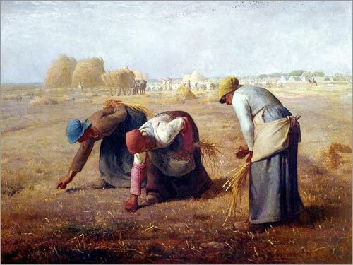
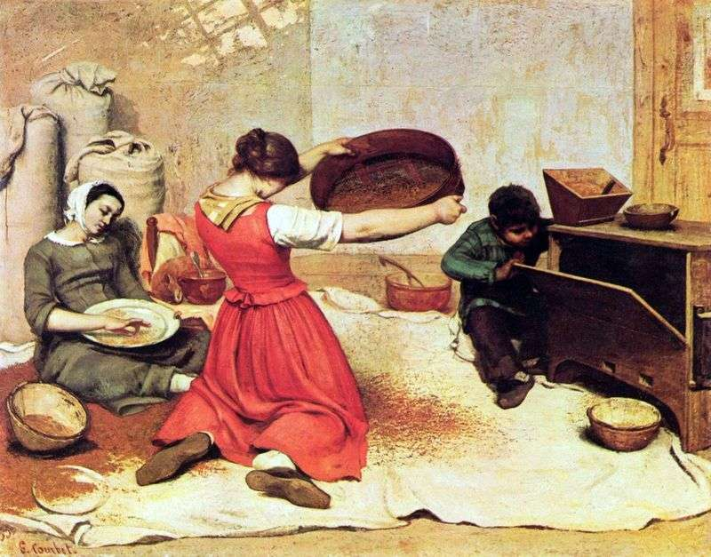
Побутовий жанр
Особливо яскраво побутовий жанр проявився у Франції. Художники Ф. Мілле, Г. Курбе, О. Дом'е з теплотою та співчуттям передавали важке життя людей праці в реалістичних картинах.
Ф.Мілле “Збирачки колосся”, 1857
Г. Курбе “Віяльниці”, 1855

Slide 5
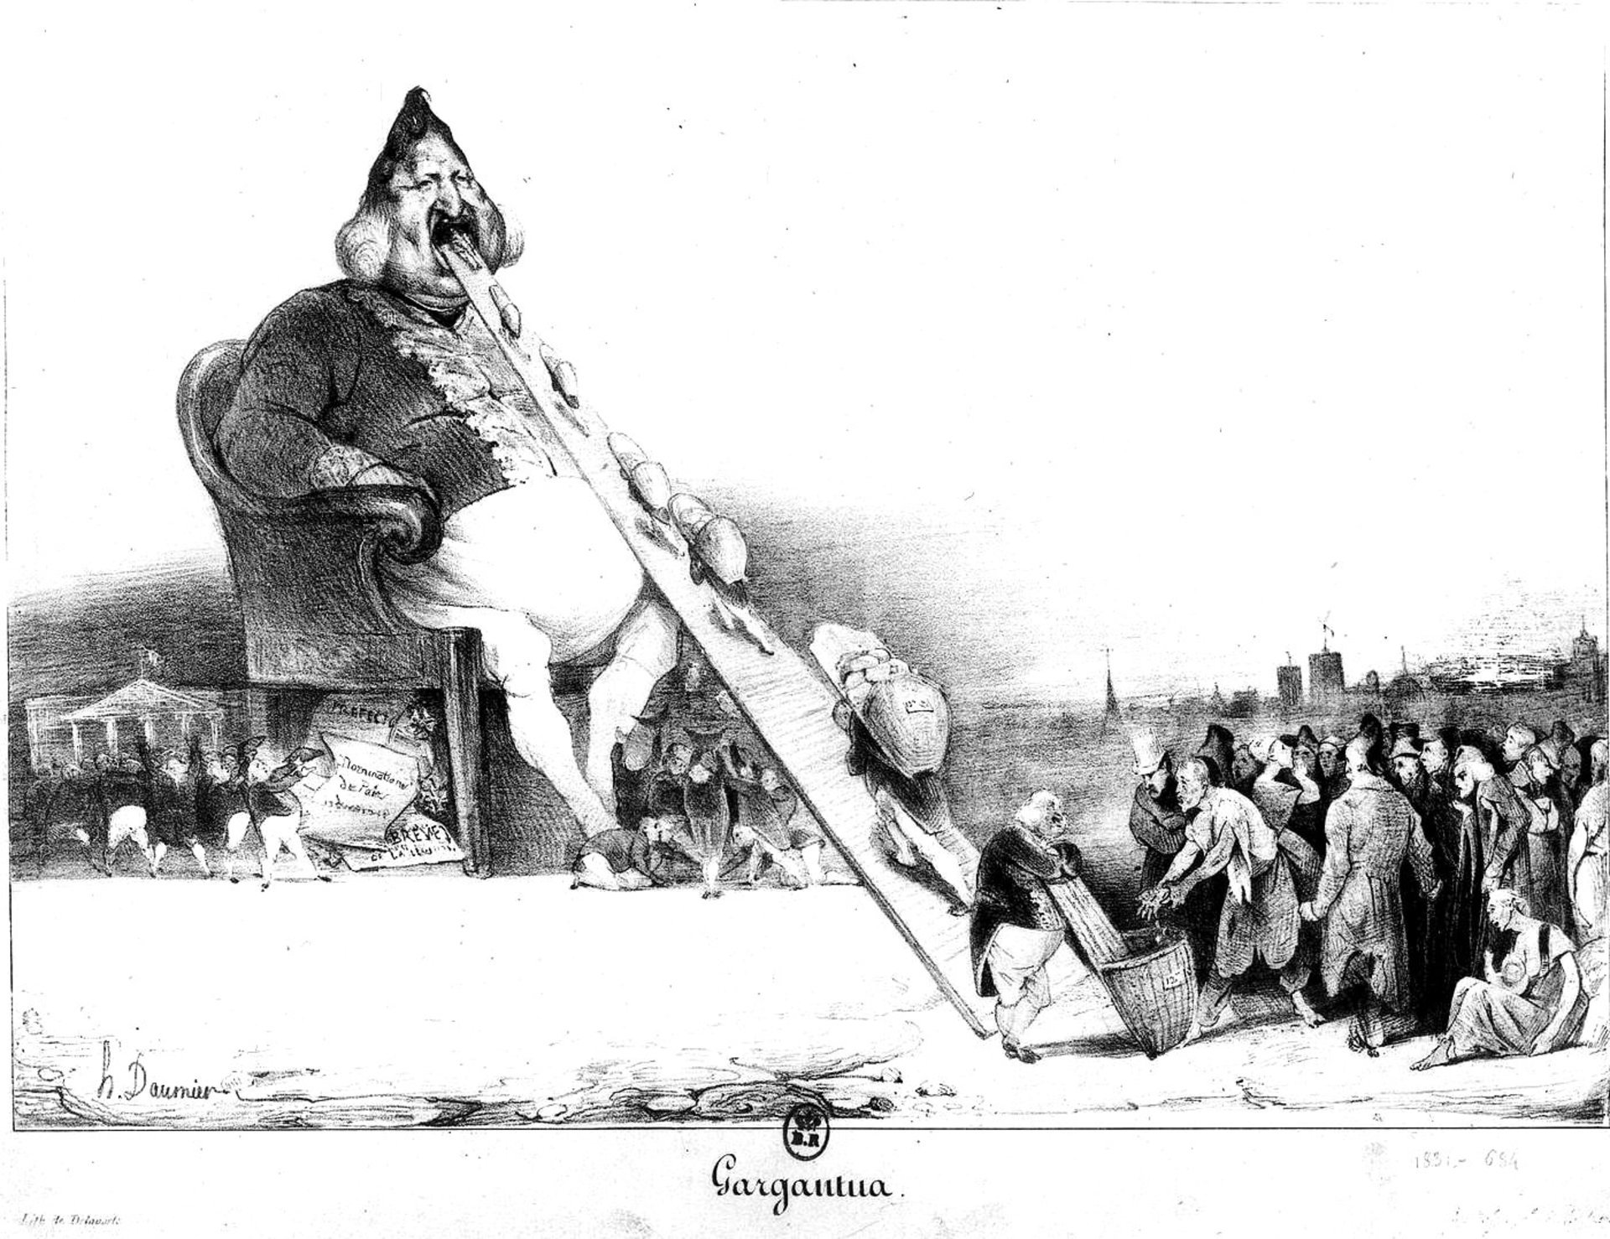
За гравюру «Гаргантюа», де король Луї-Філіп поїдає відібране в бідних золото, Оноре Дом’є ув’язнили на 6 місяців. Бальзак називав його «Мікеланджело карикатури».

Slide 6
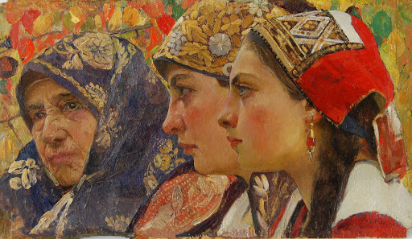
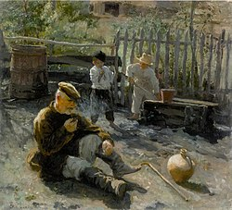
Побутова тематика приваблювала багатьох українських митців, зокрема Ф. Кричевського, Ф. Красицького, Т. Яблонську.
Ф. Красицький «Біля криниці»
Ф. Кричевський “Три покоління”

Slide 7
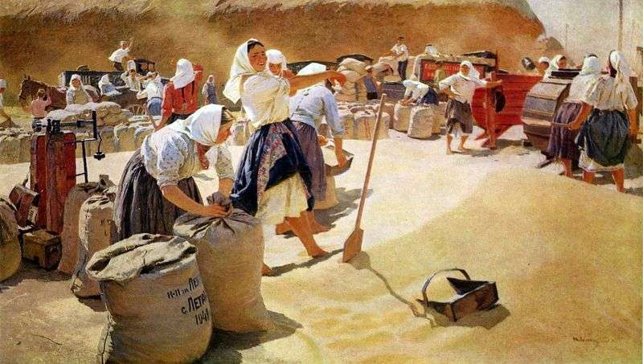
Тетяна Яблонська “Хліб”

Slide 8
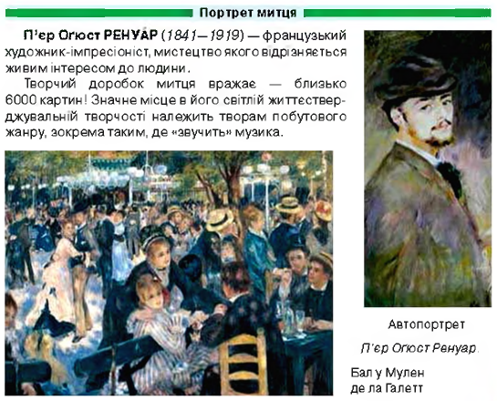
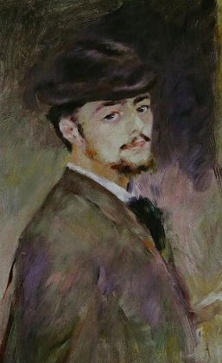
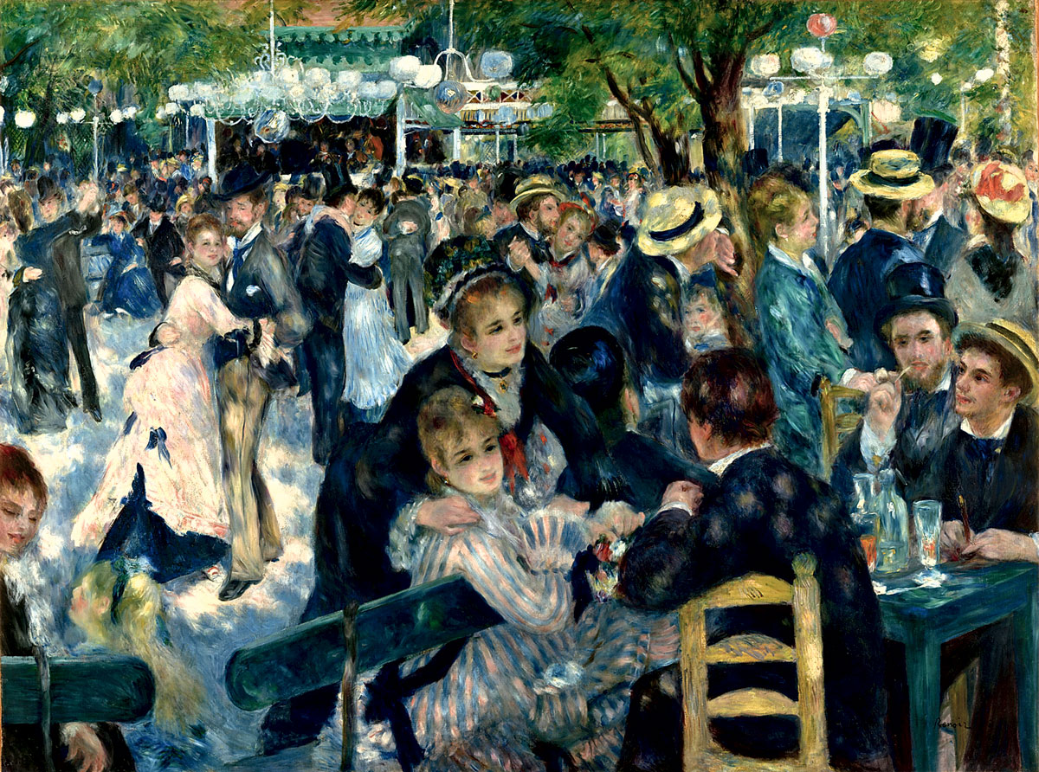

Slide 9

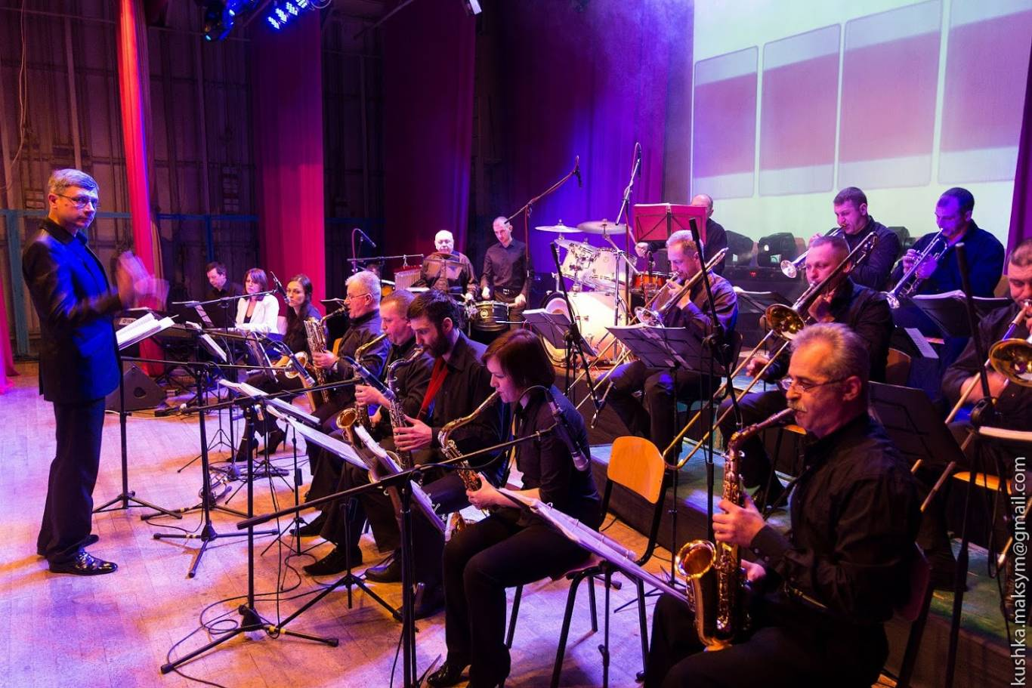

ЦИРК
Цирк – дивовижне мистецтво, яскрава сценічна постановка у супроводі естрадно - симфонічного оркестру. Витоки цирку дослідники бачать в старовинних змаганнях в силі та спритності. Він формувався як спосіб демонстрації особливих умінь, які часто не мали практичного застосування.

Slide 10
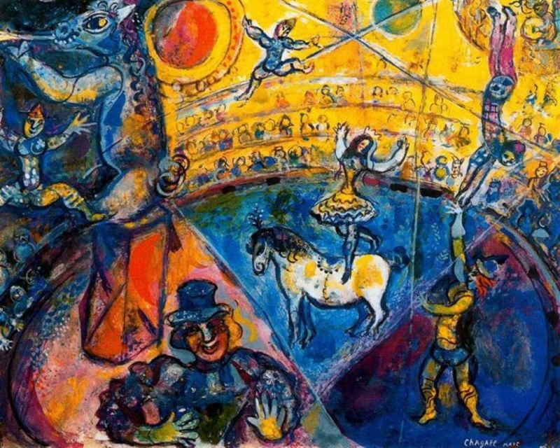
Марк Шагал «Цирк»

Slide 11
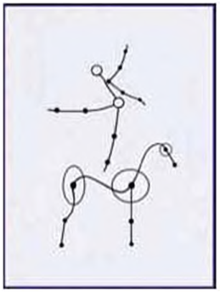
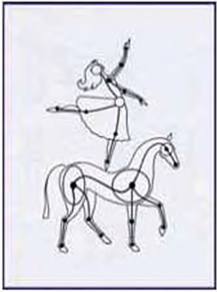
Створіть аплікацію «На арені цирку». Використайте силует як основ­ний засіб художньої виразності. Намагайтеся передати витонченість танцівниці.

Slide 12



Slide 13
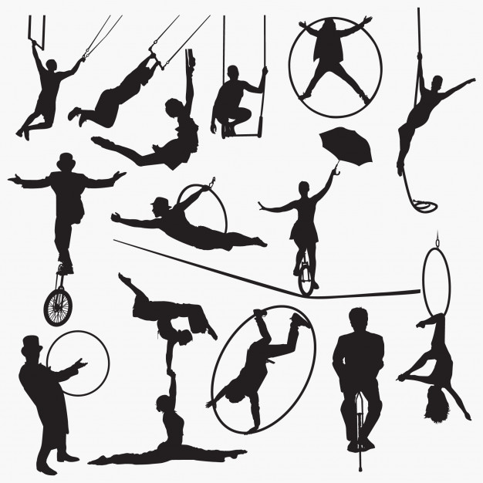

Slide 14
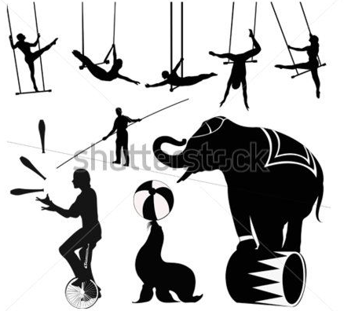

Slide 15
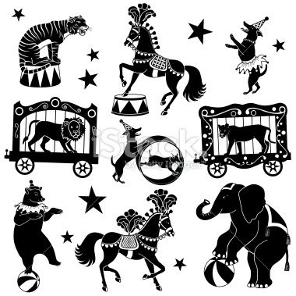

Slide 16

Оперета
Слово «оперета» дуже подібне до «опера». І не дивно, адже воно означає «маленька опера», її ще називають «молодшою сестрою опери ». В опереті є усі складові опери — увертюра, арії, ансамблі, хори.
Тільки вистави оперети мають комічний сюжет із розмовними діалогами, що чергуються з музичними номерами; музичні номери в них коротші за оперні, музика оперети переважно легкого, роз­важального характеру.

Slide 17
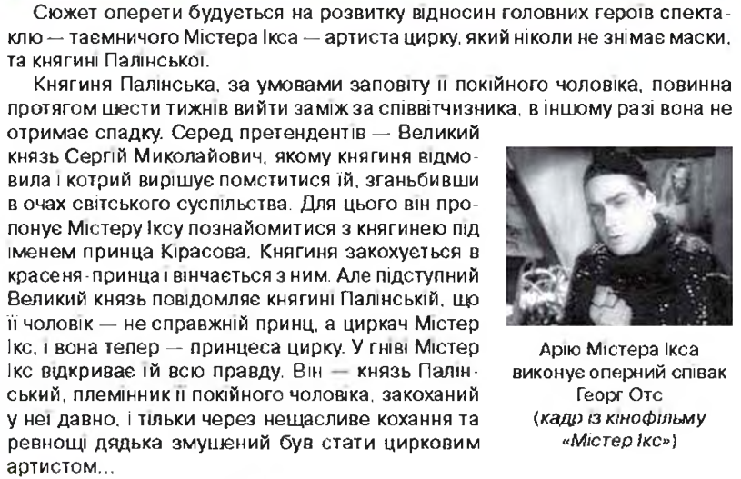
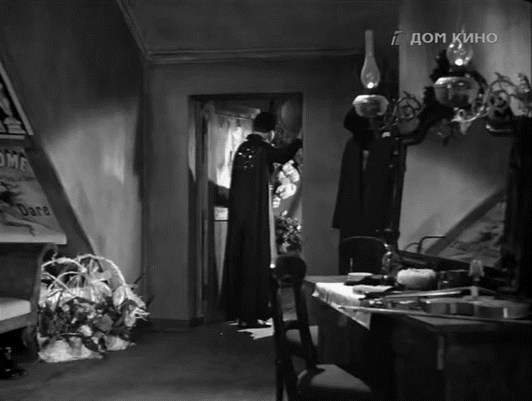
Оперета
Імре Кальман. Арія Містера Ікса з оперети «Принцеса цирку».

Slide 18

Оперета

Slide 19
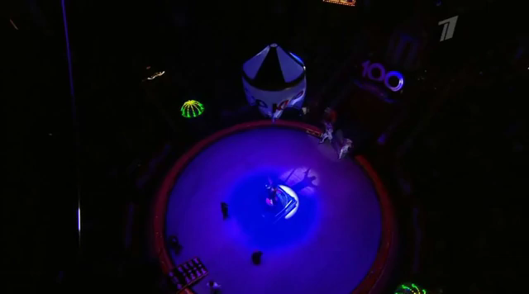
«КУДИ ПОЇХАВ ЦИРК»

Slide 20

«КУДИ ПОЇХАВ ЦИРК»
1. КУДИ ПОЇХАВ ЦИРК? ВІН ВЧОРА БУВ ЩЕ ТУТ.
ДЕ ДІЛИСЯ ТЕПЕР ВІДМЕДІ І ВЕРБЛЮДИ?
АФІШІ ГОЛУБІ НА СТІНАХ ЩЕ ЦВІТУТЬ.
ТА МУЗИКИ ОРКЕСТРУ ВЖЕ НЕ ЧУТИ.
2. КУДИ ПІШЛИ СЛОНИ? ПОГОНИЧУ, КУДИ
УЧЕНОГО СЛОНА ВЕДЕШ ТИ МОВЧАЗЛИВО?
КУДИ ПОЇХАВ ЦИРК? ПОЇХАВ ВІН ТУДИ,
ДЕ ЛЮДИ КАЗКУ ЖДУТЬ І ВІРЯТЬ В ДИВО.

Slide 21
«КУДИ ПОЇХАВ ЦИРК»
3. СВОЇХ БЛИСКУЧИХ ЗМІЙ ТУДИ НЕСЕ ФАКІР.
ТУДИ ПТАХИ ЛЕТЯТЬ, ЛЕТЯТЬ НА КРИЛАХ ВІТРУ.
ТУДИ ПІД РІК НОВИЙ СТАРИЙ ВІДХОДИТЬ РІК,
ТУДИ НА КАРУСЕЛІ ЇДУТЬ ДІТИ.
4. В ЗАСВІЧЕНИХ ВОГНЯХ ОРКЕСТРИ ЗАДЗВЕНЯТЬ,
І ГЛЯДАЧІ ЗБЕРУТЬСЯ РАЗОМ ТУТ НЕ ВПЕРШЕ.
КРУЖЛЯЄ КАРУСЕЛЬ, ПРОЖЕКТОРИ ГОРЯТЬ,
ВИВЕРШУЄТЬСЯ ДИВО НА МАНЕЖІ.

Slide 22
ДЯКУЮ ЗА УВАГУ!

